Slide 1
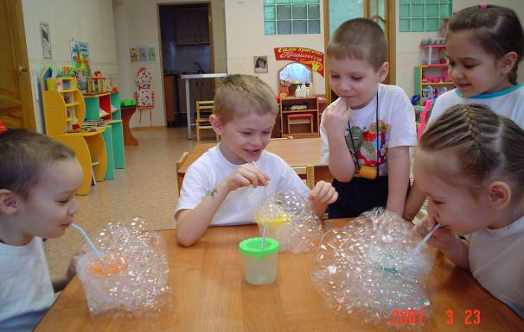
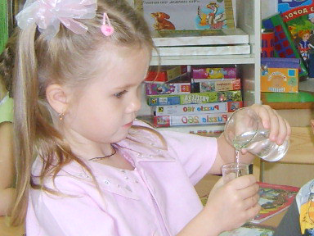
Семинар для педагогов «Экспериментирование – одна из форм развития познавательно-исследовательской деятельности воспитанников»
Подготовил: ст. воспитатель
Зарубаева Е.А.

Slide 2
Цель познавательно-исследовательской деятельности в детском саду
Сформировать у дошкольников основные ключевые компетенции, способность к исследовательскому типу мышления

Slide 3
ФГОС Образовательная область «Познавательное развитие» Формы развития познавательно-исследовательской деятельности
Экспериментирование;
Исследование;
Коллекционирование;
Проектирование.

Slide 4
ФГОС ДОО Интегративное качество «Любознательный, активный»
Интересуется новым, неизвестным в окружающем мире (мире предметов и вещей, мире отношений и своем внутреннем мире).
Задает вопросы взрослому, любит экспериментировать.
Способен самостоятельно действовать (в повседневной жизни, различных видах детской деятельности).
В случаях затруднений обращается за помощью к взрослому.
Принимает живое, заинтересованное участие в образовательном процессе.

Slide 5
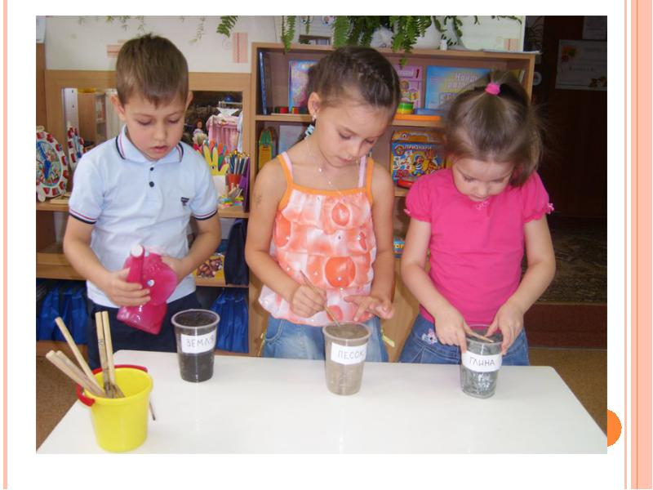
Китайская пословица гласит:
« Расскажи – и я забуду, покажи – и я запомню, дай попробовать – и я пойму!»
Усваивается всё прочно и надолго, когда ребёнок слышит, видит и
делает сам!!!

Slide 6
Основные характеристики детского экспериментирования:
Слово «эксперимент» происходит от греческого слова «ехреriтепtum», что переводится как «проба, опыт».
Детское экспериментирование является особой формой поисковой деятельности в которой наиболее ярко выражены процессы целеобразования, процессы возникновения и развития новых мотивов личности, лежащих в основе саморазвития дошкольников.
Формы экспериментирования – (познавательная, продуктивная). В детском экспериментировании наиболее мощно проявляется собственная активность детей, направлено на получение:
Новые сведения, новые знания (познавательная форма);
На получение продуктов творчества (продуктивная форма).

Slide 7
Структура детского экспериментирования
ЦЕЛЬ: развитие умений ребёнка взаимодействовать с исследуемыми объектами в «лабораторных» условиях как средствами познания окружающего мира.
ЗАДАЧИ: 1. развитие мыслительных процессов; 2. развитие мыслительных операций; 3. освоение методов познания; 4. развитие причинно-следственных связей и отношений.
СОДЕРЖАНИЕ: информация об объектах и явлениях, предметах.
МОТИВ: познавательные потребности, познавательный интерес.
СРЕДСТВА: язык, речь, поисковые действия.
ФОРМЫ: элементарно-поисковая деятельность, опыты, эксперименты.
УСЛОВИЯ: постепенное усложнение, организация условий, использование проблемных ситуаций.
РЕЗУЛЬТАТ: опыт самостоятельной деятельности, исследовательской работы, новые знания и умения.

Slide 8
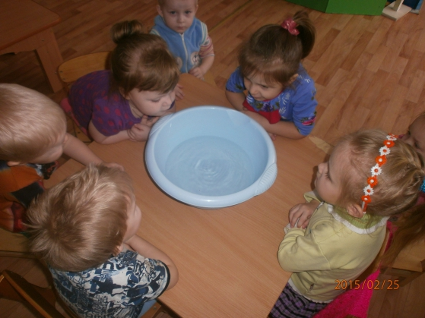
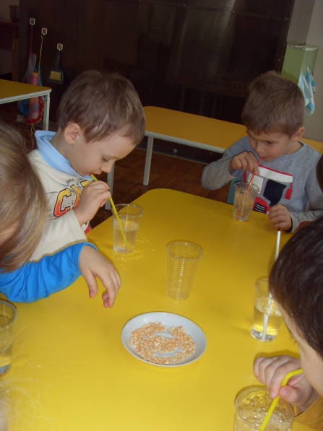
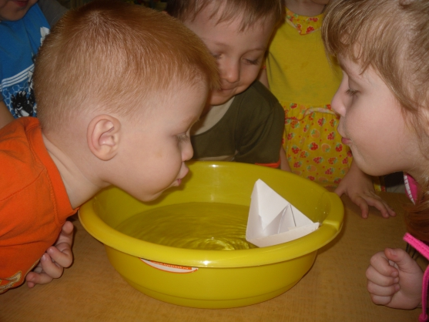
Решение задач можно осуществлять в 2 вариантах: дети проводят эксперимент, не зная его результата, и таким образом приобретают новые знания; дети вначале предсказывают вариант, а затем проверю, правильно ли они мыслили. Продолжительность эксперимента определяется многими факторами: Особенностями изучаемого явления, Наличием свободного времени, Состоянием детей, их отношением к данному виду деятельности. Если дети устали, занятие прекращаем заранее задуманного срока, если же, наоборот, интерес к работе велик, ее можно продолжить сверх запланированного времени.

Slide 9
Экспериментальная деятельность с детьми организовывается по пяти взаимосвязанным направлениям: “Живая природа” (растения и животные как живые организмы, строение, функции и назначение их частей и др.). “Неживая природа” (воздух, вода, почва и др.). “Физические явления” (свет, звук, магнетизм, превращение твердых тел в жидкие, жидких – в газообразные и наоборот и др.). “Человек” (функционирование организма и др.). “Рукотворный мир” (материалы и их свойства).

Slide 10
Последовательность детского экспериментирования
1.Постановка исследовательской задачи в виде того или иного варианта проблемной ситуации
3. Распределение воспитанников на подгруппы
5.Наблюдение результатов эксперимента
2.Уточнение правил безопасности жизнедеятельности в ходе осуществления экспериментов
6. Фиксирование результатов эксперимента, формулировка выводов
4.Выполнение эксперимента

Slide 11
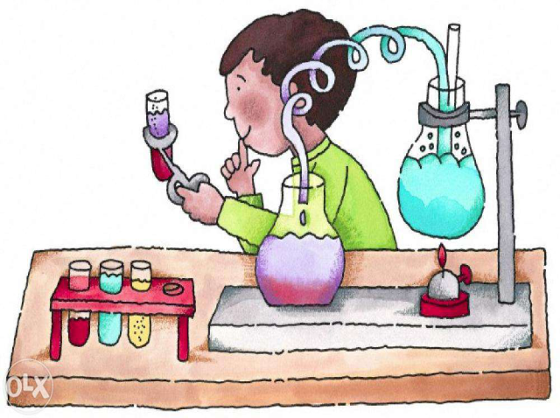
«Пустая голова не рассуждает: чем больше опыта, тем больше способна она рассуждать….» П.П. Блонский
«Люди, научившиеся… наблюдениям и опытам, приобретают способность сами ставить вопросы и получать на них фактические ответы, оказываясь на более высоком умственном и нравственном уровне в сравнении с теми, кто такой школы не прошёл.»
К.Е.Тимирязев
Спасибо за внимание к экспериментальной деятельности! Творческих успехов!

